Slide 1
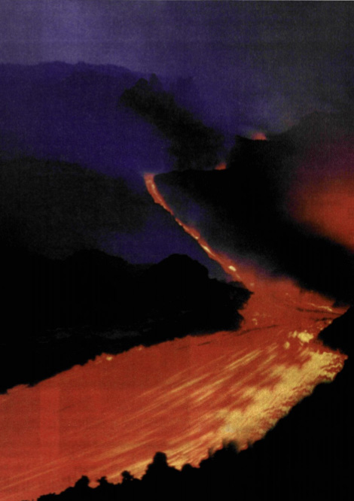
ΡΕΥΣΤΑ ΣΕ ΚΙΝΗΣΗ
Αρχή του Pascal
Εξίσωση συνέχειας
Εξίσωση Bernoulli
Τριβή στα ρευστά
Σύνοψη
Ασκήσεις

Slide 2
3-1 ΕΙΣΑΓΩΓΗ
Οι φυσικοί και οι μηχανικοί αποδίδουν το χαρακτηρισμό «ρευστά» στα υγρά και τα αέρια σώματα, τα οποία - αντίθετα με τα στερεά - δεν έχουν δικό τους σχήμα αλλά παίρνουν το σχήμα του δοχείου που τα περιέχει.
Η διάκριση των ρευστών σε υγρά και αέρια βασίζεται στη σταθερότητα του όγκου τους (για ορισμένη θερμοκρασία). Τα υγρά είναι πρακτικά ασυμπίεστα, έχουν δηλαδή σταθερό όγκο, ανεξάρτητο από την πίεση. Αντίθετα τα αέρια είναι συμπιεστά. Αυτό σημαίνει ότι ο όγκος τους εξαρτάται από την πίεσή τους.
Κινούμαστε μέσα σε ρευστά (στον ατμοσφαιρικό αέρα ή στο νερό της θάλασσας) μεταφέρουμε τεράστιες ποσότητες ρευστών με σωλήνες, εκμεταλλευόμαστε την ενέργεια των ρευστών για να λύσουμε πρακτικά μας προβλήματα.

Slide 3
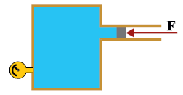
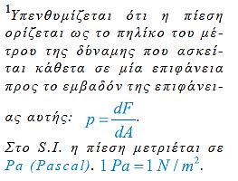
3-2 ΥΓΡΑ ΣΕ ΙΣΟΡΡΟΠΙΑ
Η πίεση στα διάφορα σημεία του χώρου που καταλαμβάνει κάποιο υγρό και στα τοιχώματα του δοχείου μέσα στο οποίο περιέχεται οφείλεται ή στο βάρος του υγρού ή σε εξωτερικό αίτιο.
Ως εξωτερικό αίτιο μπορούμε να θεωρήσουμε την πίεση που κάποιο έμβολο ασκεί σε μια περιοχή του υγρού. Η πίεση που μετράει το μανόμετρο στο δοχείο οφείλεται και στο βάρος του υγρού που περιέχεται στο δοχείο αλλά και στη δράση του εμβόλου.

Slide 4
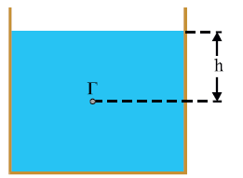
3-2 ΥΓΡΑ ΣΕ ΙΣΟΡΡΟΠΙΑ
Υδροστατική πίεση
Η πίεση που οφείλεται στο βάρος του υγρού ονομάζεται υδροστατική πίεση.
Η υδροστατική πίεση έχει νόημα μόνο εφόσον το υγρό βρίσκεται μέσα σε πεδίο βαρύτητας.
Η σχέση που δίνει την υδροστατική πίεση σε κάποιο σημείο Γ του χώρου που καταλαμβάνει ένα υγρό σε ισορροπία είναι

Slide 5
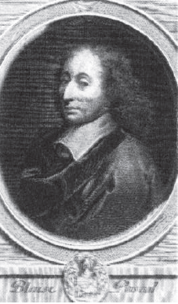
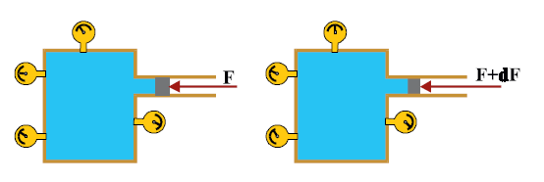
3-2 ΥΓΡΑ ΣΕ ΙΣΟΡΡΟΠΙΑ
Αρχή του Pascal (Πασκάλ)
Όταν ένα υγρό βρίσκεται εκτός πεδίου βαρύτητας, σε όλη του την έκταση επικρατεί η ίδια πίεση.
Αυτό πρακτικά σημαίνει ότι:
H πίεση που δημιουργεί ένα εξωτερικό αίτιο σε κάποιο σημείο του υγρού μεταφέρεται αναλλοίωτη σε όλα τα σημεία του. (αρχή του Pascal)
Στο δοχείο του σχήματος, τα μανόμετρα δείχνουν όλα την ίδια πίεση όταν το δοχείο βρίσκεται εκτός πεδίου βαρύτητας. Αν αυξηθεί η δύναμη που ασκείται στο έμβολο κατά ΔF θα αυξηθεί και η πίεση σε όλα τα μανόμετρα κατά:
( Α εμβαδόν του εμβόλου)

Slide 6
3-2 ΥΓΡΑ ΣΕ ΙΣΟΡΡΟΠΙΑ
Αρχή του Pascal (Πασκάλ)

Slide 7
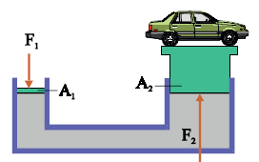
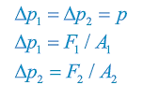
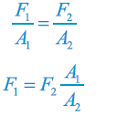
3-2 ΥΓΡΑ ΣΕ ΙΣΟΡΡΟΠΙΑ
Αρχή του Pascal (Πασκάλ)

